Slide 1



REVELAÇÃO DE ESSÊNCIA
Flávia Pereira Muccelin
História, Ikigai e os padrões que existem na origem da Forma e da My Home.
Método Marca
com Essência ©
FORMA · MY HOME

Slide 2
CONCEITO
POR QUE COMEÇAMOS PELA ESSÊNCIA
Em marcas fortemente ligadas à fundadora, compreender sua história ajuda a identificar crenças, padrões e princípios que podem ter influenciado a criação, a cultura e a expressão das marcas.
Não estamos fazendo uma análise psicológica.
ESTAMOS INVESTIGANDO A ORIGEM IDENTITÁRIA DA FORMA E DA MY HOME.
REVELAÇÃO DE ESSÊNCIA | FLÁVIA PEREIRA MUCCELIN

Slide 3
MÉTODO
COMO ESSA ETAPA CONTRIBUI PARA O BRANDING
01
02
03
04
HISTÓRIA
IKIGAI
PADRÕES
ESSÊNCIA
Revela referências e crenças de origem.
Revela motivações e razão de ser.
Revela formas recorrentes de agir e decidir.
Sintetiza aquilo que pode estar na raiz das marcas.
NA ETAPA SEGUINTE
A Base Estratégica determinará o que disso deve se transformar em estratégia para cada marca.
REVELAÇÃO DE ESSÊNCIA | FLÁVIA PEREIRA MUCCELIN

Slide 4
MODELO
COMO CHEGAMOS À REVELAÇÃO
HISTÓRIA
+
IKIGAI
+
PADRÕES
RECORRENTES
=
HIPÓTESE
DE ESSÊNCIA
A APRESENTAÇÃO CRUZA TRAJETÓRIA, RAZÃO DE SER E COMPORTAMENTO RECORRENTE PARA REVELAR A RAIZ QUE ANTECEDE AS MARCAS.
REVELAÇÃO DE ESSÊNCIA | FLÁVIA PEREIRA MUCCELIN

Slide 5

HISTÓRIA
ONDE ESSA HISTÓRIA COMEÇA
ORIGEM
Família muito humilde, mudança para Primavera do Leste, fé, trabalho e recomeço.
CONTEXTO
Pai trabalhando como caseiro/vaqueiro, mãe presente, rotina de esforço e honestidade.
MARCA INICIAL
Desde cedo, a realidade presente nunca pareceu definir a realidade que Flávia conseguia imaginar.
REVELAÇÃO DE ESSÊNCIA | FLÁVIA PEREIRA MUCCELIN

Slide 6
OS PRIMEIROS SINAIS
“PAI, EU VOU
COMPRAR
ISSO AQUI.”
Ainda adolescente, Flávia imaginava outra vida antes de ela existir. O portão e a casa tornaram-se símbolos dessa visão de futuro.
DESEJO DE CRESCER
IMAGINAÇÃO DE FUTURO
INCONFORMISMO COM A CONDIÇÃO DADA
REVELAÇÃO DE ESSÊNCIA | FLÁVIA PEREIRA MUCCELIN

Slide 7

PROFUNDIDADE
AS EXPERIÊNCIAS QUE A FORMARAM
01
TRABALHO PRECOCE
Cozinhava com o pai no garimpo e aprendeu cedo a relação entre esforço e conquista.
02
DISCIPLINA
Bicicleta, trabalho, faculdade e futsal para conquistar bolsa e seguir estudando.
03
MÓVEIS PLANEJADOS
Dez anos de aprendizado técnico, conhecimento e domínio do setor.
04
MATERNIDADE E RETORNO
Pausa, reconfiguração e volta mais madura ao empreendedorismo.
REVELAÇÃO DE ESSÊNCIA | FLÁVIA PEREIRA MUCCELIN

Slide 8
CONTRASTE
AS TENSÕES QUE A COLOCARAM EM MOVIMENTO
A CONDIÇÃO DE VIDA DIZIA
“essa é a realidade disponível.”
Flávia queria outra.
O CARGO DIZIA
“até aqui você pode chegar.”
Flávia queria crescer.
AS FRANQUIAS DIZIAM
“é assim que deve ser feito.”
Flávia queria fazer do seu jeito.
AS SOBRAS DIZIAM
“isso terminou aqui.”
Flávia enxergou começo.
REVELAÇÃO DE ESSÊNCIA | FLÁVIA PEREIRA MUCCELIN

Slide 9
MÉTODO
AS GRANDES VIRADAS
01
02
03
04
MONTA SUA LOJA
FAZ UMA PAUSA
RETORNA PELA FORMA
CRIA A MY HOME
Sai do papel de funcionária e assume uma trajetória própria.
Escolhe a maternidade, reorganiza a vida e se fortalece.
Volta ao setor e reencontra o lugar onde quer construir.
Transforma o descarte em nova possibilidade de negócio.
REVELAÇÃO DE ESSÊNCIA | FLÁVIA PEREIRA MUCCELIN

Slide 10
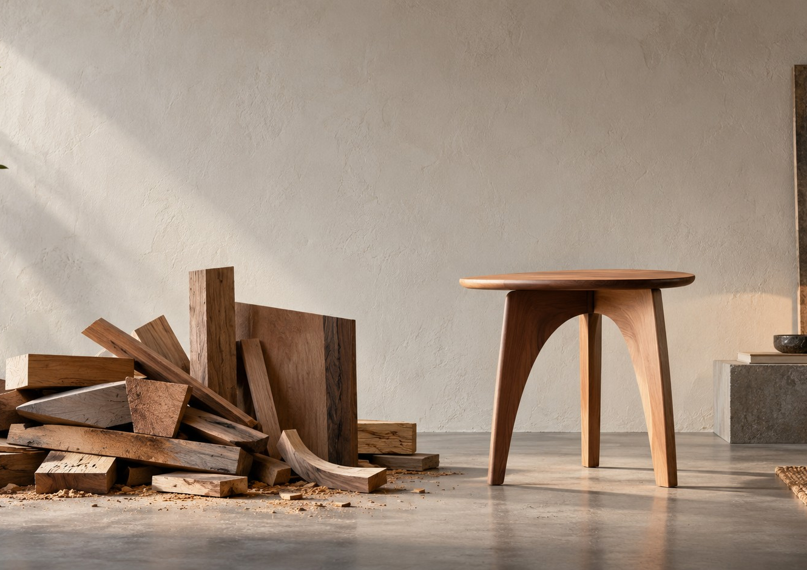
PADRÕES
O PADRÃO INVISÍVEL
ESCASSEZ
CARREIRA
Não aceita a condição como destino.
Não aceita o cargo como limite final.
FRANQUIAS
SOBRAS
Não aceita o modelo pronto como única forma.
Não aceita o descarte como fim.
EM HISTÓRIAS DIFERENTES, APARECE O MESMO MOVIMENTO: A REALIDADE PRESENTE NUNCA É TRATADA COMO A VERSÃO FINAL DO POSSÍVEL.
REVELAÇÃO DE ESSÊNCIA | FLÁVIA PEREIRA MUCCELIN

Slide 11
MODELO
O MOVIMENTO QUE SE REPETE
PERCEBE A
CONDIÇÃO
IMAGINA
ALGO ALÉM
BUSCA
CONHECIMENTO
MOBILIZA
PESSOAS
CONSTRÓI
TRANSFORMA
EM REALIDADE
A MUDANÇA NÃO NASCE DE UM IMPULSO ISOLADO. ELA SEGUE UMA SEQUÊNCIA RECONHECÍVEL DE VISÃO, APRENDIZADO E REALIZAÇÃO.
REVELAÇÃO DE ESSÊNCIA | FLÁVIA PEREIRA MUCCELIN

Slide 12
A LINHA-MESTRA DA HISTÓRIA
Ao longo da trajetória, Flávia parece repetir um mesmo movimento:
ELA NÃO ACEITA QUE
O QUE EXISTE DETERMINE
O QUE PODE EXISTIR.
REVELAÇÃO DE ESSÊNCIA | FLÁVIA PEREIRA MUCCELIN

Slide 13
IKIGAI
O QUE MOVE
A TRAJETÓRIA
A história mostra como Flávia se formou e como age diante da vida.
O Ikigai entra para revelar o que gera sentido, realização e vontade de contribuir.
REVELAÇÃO DE ESSÊNCIA | FLÁVIA PEREIRA MUCCELIN

Slide 14

MODELO
O MAPA DO IKIGAI
O QUE AMA
NO QUE É BOA
Família, pessoas, trocas, proximidade.
Conhecimento, persuasão, liderança, persistência.
SENTIDO
E
REALIZAÇÃO
COMO CONTRIBUI
ONDE SE REALIZA
Ajuda, compartilha, gera crescimento.
Ver sonhos tomando forma e gente feliz.
REVELAÇÃO DE ESSÊNCIA | FLÁVIA PEREIRA MUCCELIN

Slide 15
O CENTRO DO IKIGAI
RAZÃO DE SER
TRANSFORMAR POSSIBILIDADES EM
REALIZAÇÕES CONCRETAS QUE FAÇAM
DIFERENÇA NA VIDA DAS PESSOAS.
A satisfação não termina nela: ganha força quando o que constrói também amplia algo para o outro.
REVELAÇÃO DE ESSÊNCIA | FLÁVIA PEREIRA MUCCELIN

Slide 16
SÍNTESE
ONDE HISTÓRIA E IKIGAI SE ENCONTRAM
VISÃO
IMPULSO
Enxerga além da condição presente.
CONVERGÊNCIA
Não se conforma com limites dados.
MODO DE AGIR
IMPACTO
Aprende, organiza, mobiliza e executa.
Quer realizar e gerar transformação para outras pessoas.
HISTÓRIA MOSTRA O MOVIMENTO. IKIGAI REVELA O SENTIDO. JUNTOS, APONTAM A RAIZ.
REVELAÇÃO DE ESSÊNCIA | FLÁVIA PEREIRA MUCCELIN

Slide 17
SÍNTESE
A REVELAÇÃO DA ESSÊNCIA
ENXERGAR ALÉM DO QUE ESTÁ POSTO
E FAZER EXISTIR O QUE AINDA É POSSIBILIDADE.
COMO ENXERGA
O QUE A MOVE
COMO AGE
O QUE TRANSFORMA
O presente não precisa ser a versão final.
A distância entre o que existe e o que ela imagina.
Aprende, trabalha, cria, reorganiza e materializa.
Realidades, inclusive a de outras pessoas.
REVELAÇÃO DE ESSÊNCIA | FLÁVIA PEREIRA MUCCELIN

Slide 18
SÍNTESE
COMO ESSA ESSÊNCIA PODE TRANSBORDAR
PARA AS MARCAS
FLÁVIA
Enxerga além do que está posto e faz existir o que ainda é possibilidade.
FORMA
MY HOME
Dar forma a possibilidades.
Reabrir possibilidades.
Partir de matéria, técnica e projeto para construir algo que antes existia apenas como ideia ou sonho.
Onde o processo enxergava sobra, Flávia viu matéria para criar outra coisa.
A REVELAÇÃO IDENTIFICA A RAIZ. A BASE ESTRATÉGICA DETERMINARÁ COMO ESSA RAIZ DEVE, OU NÃO, SE TRANSFORMAR EM ESTRATÉGIA PARA CADA MARCA.
REVELAÇÃO DE ESSÊNCIA | FLÁVIA PEREIRA MUCCELIN

